Slide 1

Bursa Uludağ Üniversitesi Strateji Geliştirme Daire Başkanlığı
Muhtasar ve Hizmet Prim Beyannamesi Düzenlenme Eğitimi 2025
Notes:
Bu slayttaki resmi değiştirmek için resmi seçin ve silin. Sonra, yer tutucudaki Resimler simgesine tıklayarak kendi resminizi ekleyin.

Slide 2
5510 Sayılı Kanunun 4/1-a Bendi (4/a)Kapsamında Çalışanlar
Hizmet akdi ile bir veya birden fazla işverene bağlı olarak çalışanlar.
657 Sayılı Kanunun 4 üncü maddesinin (b) bendi kapsamında sözleşmeli olarak çalıştırılanlar.
Yabancı uyruklu kişilerden hizmet akdi ile çalışanlar.
Kamu idarelerinde ders ücreti karşılığı görev verilenler (Kamu Görevlisi olmayan)
Türkiye İş Kurumu tarafından düzenlenen ‘’Toplum Yararına Çalışma Programlarından’’ yararlananlar. (TYÇP)
2547 Yüksek Öğretim Kanununa göre kısmi zamanlı çalıştırılan öğrencilerden aylık kazançları Asgari Ücretten fazla olmayanlar.
Yüksek Öğrenimleri sırasında zorunlu staja tabi tutulan öğrenciler.
İntörn ve Bursiyer Öğrenciler.

Slide 3
Muhtasar ve Prim Beyannamesini Kimler Tarafından ve Ne Zaman Verilmelidir.
Vergi Kanunlarına göre Gelir vergisi kesintisi yapmak zorunda olanlar, bir ay içinde yaptıkları ödemeleri veya tahakkuk ettirdikleri karlar ve iratlar ile bunlardan kestikleri vergileri.
5510 Sayılı Kanuna göre sigortalıların prime esas kazanç ve hizmet bilgilerini bildirmekle yükümlü olanlar/İşverenler, sigortalıların cari aya ait prime esas kazanç ve hizmet bilgilerini içeren Muhtasar ve Hizmet Prim Beyannamesini;
Takip eden ayın 26 ıncı günü saat 23:59’a kadar bağlı bulunduğu veya yetkili Vergi Dairesine elektronik ortamda beyan etmesi veya tahakkuk ettirilmesi gerekmektedir.

Slide 4
Beyanname Verilme Zamanı
15-14 Çalışma Karşılığı Ücret Alan Sigortalılar
Takip Eden Ayın 26. günü

Slide 5
Beyanname Verilme Zamanı
01-30 Çalışma Karşılığı Ücret Alan Sigortalılar
Takip Eden Ayın 26. günü

Slide 6
Muhtasar ve Hizmet Prim Beyannamesi Kurulumu ve Düzenlenmesi

Slide 7
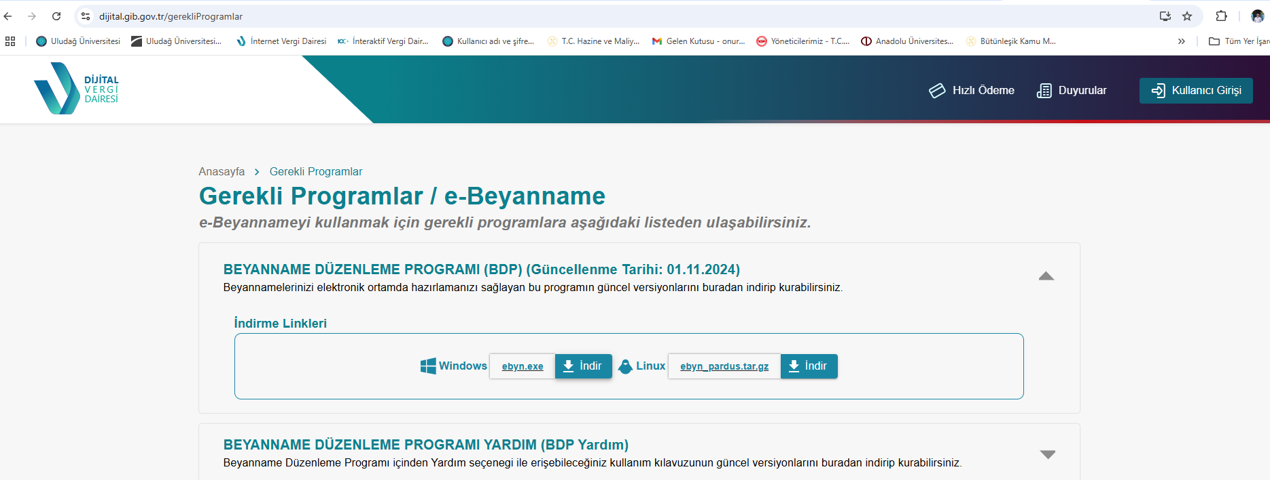
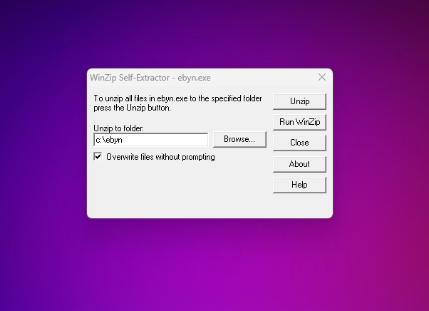
Muhtasar ve Hizmet Prim Beyannamesi
Programın İndirilmesi
https://dijital.gib.gov.tr/gerekliProgramlar
Program Kurulumu

Slide 8
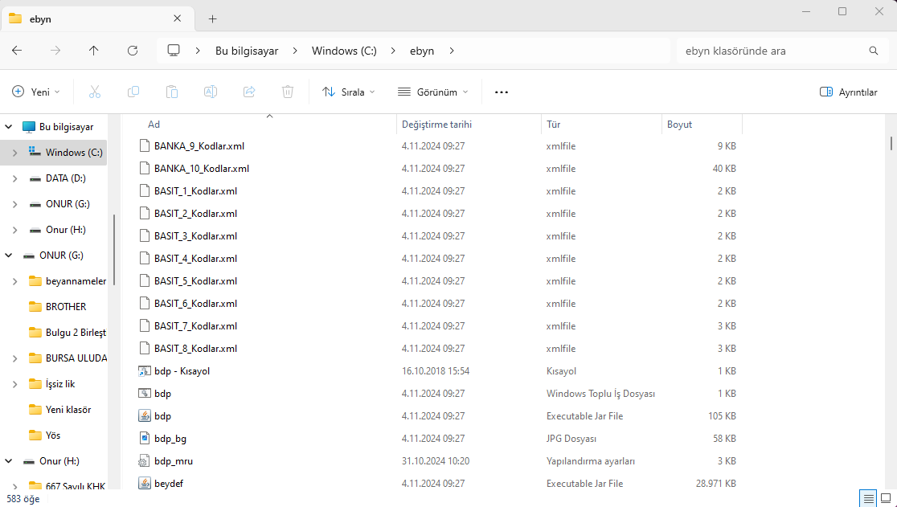

Slide 9
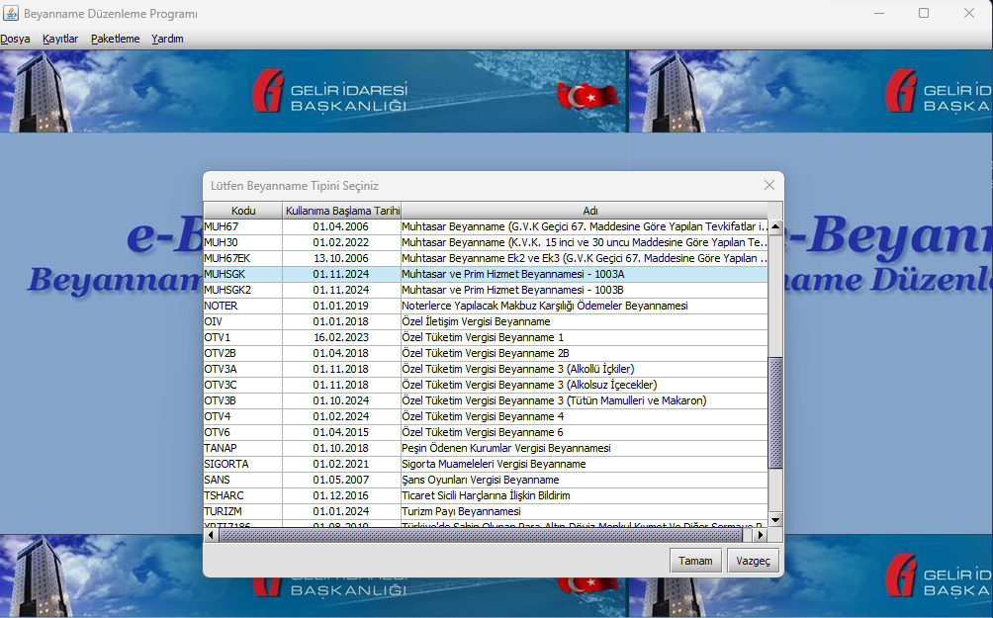
Beyanname Düzenleme Programı
İndirilen paket programda Muhtasar Hizmet Prim Beyannamesi-1003A Beyannamesini seçiyoruz.

Slide 10
Beyannamenin Düzenlenmesinde Girilmesi Gereken Zorunlu Bilgiler
Genel Bilgiler, Vergiye Tabi İşlemler, Ödemeler, Vergi Bildirimi, SGK Bildirimleri, Düzenleme Bilgileri, Ekler Sekmesi.
Genel Bilgiler Sekmesi Altında
  İdari Bilgiler ve Vergi Sorumlusu Bölümlerinden oluşmaktadır.
İdari Bilgiler Bölümü Altında
  Bağlı Bulunulan Vergi dairesi, Vergi Dönemi, Dönem Tipi (Aylık, Üç Aylık), Vergilendirme Yılı.
  Önemli Not !!! İşçi çalıştıran kurum veya mükellefler için vergilendirme dönemi aylık seçilmek zorundadır.
Şube No Bölümü Altında
  Vergi dairesinde şube açılış işlemleri sırasında sicil bölümünce şube için verilen kod numarası yazılmalıdır.
  Kurumumuzun herhangi bir şubesi ve Kamu Kurumu olması nedeni ile şube kodu alanına Sıfır (0) girilmesi gerekiyor
Vergi Sorumlusu Bölümü
  Vergi Kimlik Numarası, Şahıs Şirketleri için TC Kimlik Numarası, Soyadı (Ünvanı), Adı (Ünvanın Devamı), Ticaret Sicil Numarası, E-Posta Adresi, İrtibat Numarası alanlarından oluşmaktadır.
Ekler Sekmesi –İş yeri Kulakçığı Altında
  İş yeri Türü, İşyeri/ Şube Kodu, İşyeri Ticaret Sicil Numarası, Ticaret Sicil Müdürlüğü, İşyeri/Şube Faaliyet Kodu (NACE Kodu), İşyeri/Şube Adı, Adres No, İşyeri Mülkiyet Durumu sekmeleri yer almaktadır.

Slide 11
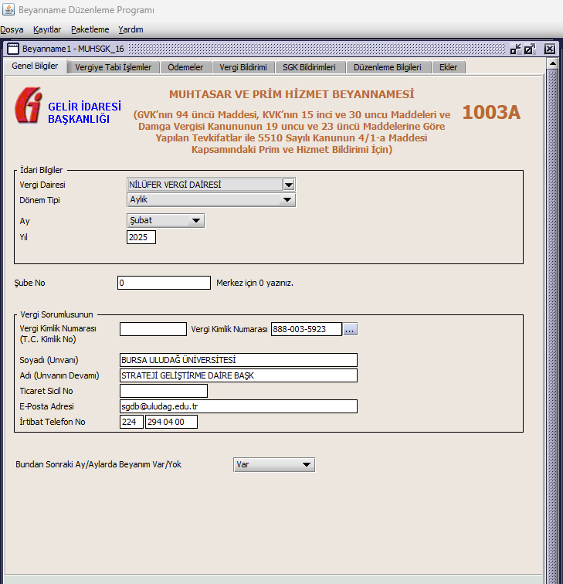
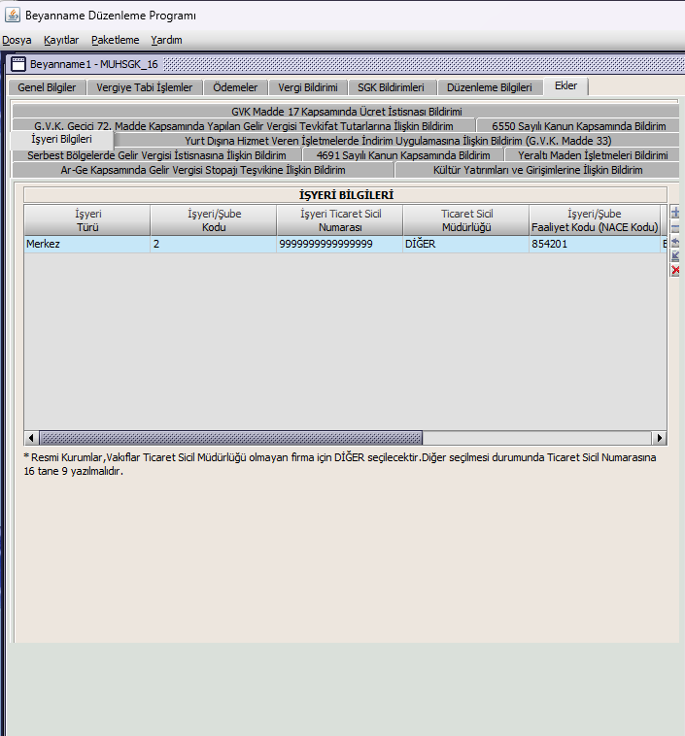
İdari Bilgiler ve İşyeri Bilgileri Girişi

Slide 12
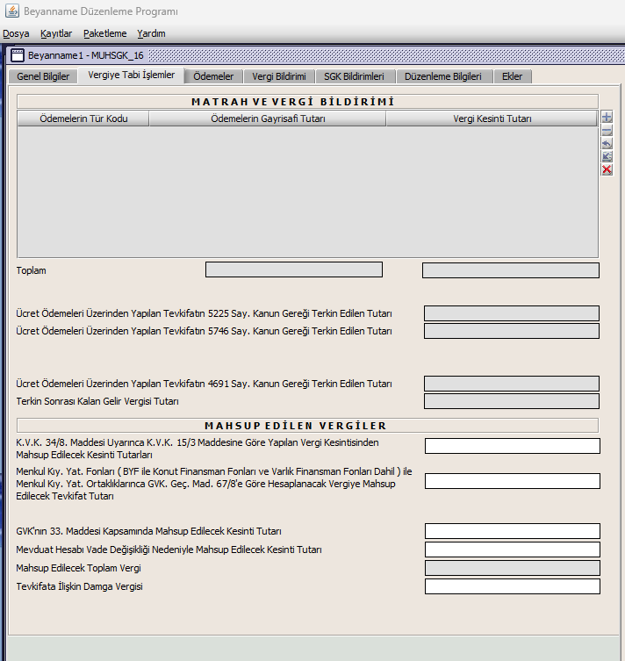
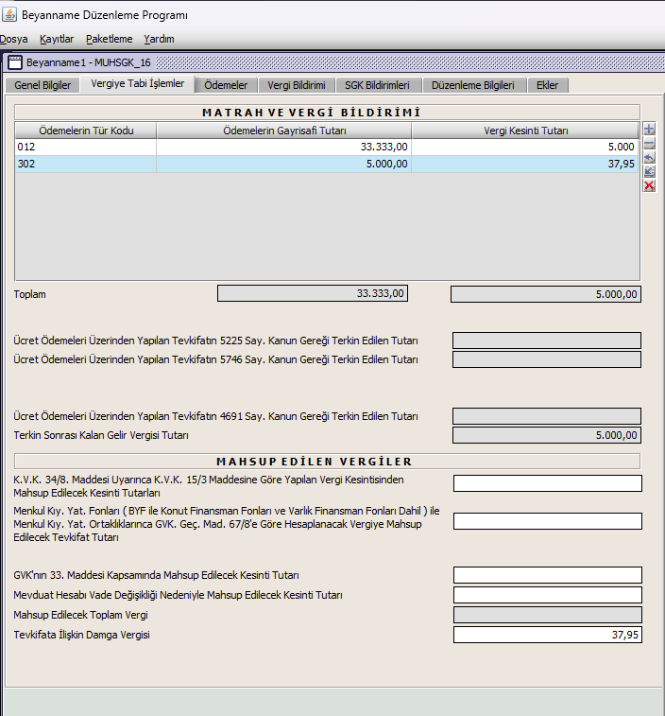
Vergiye Tabi İşlemler Sekmesi

Slide 13
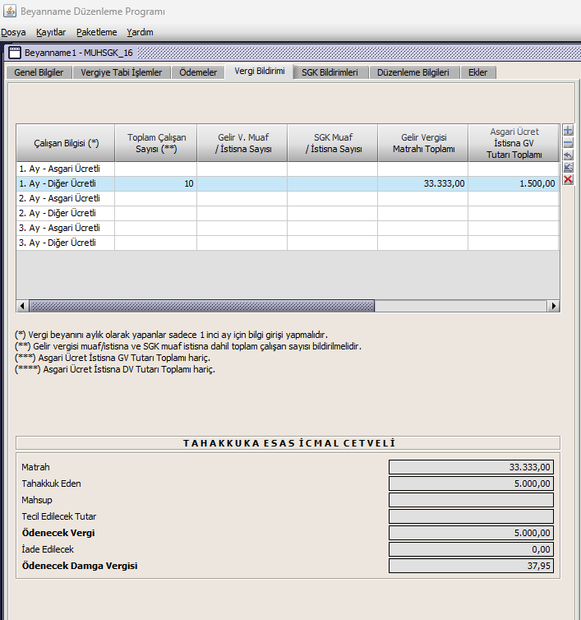
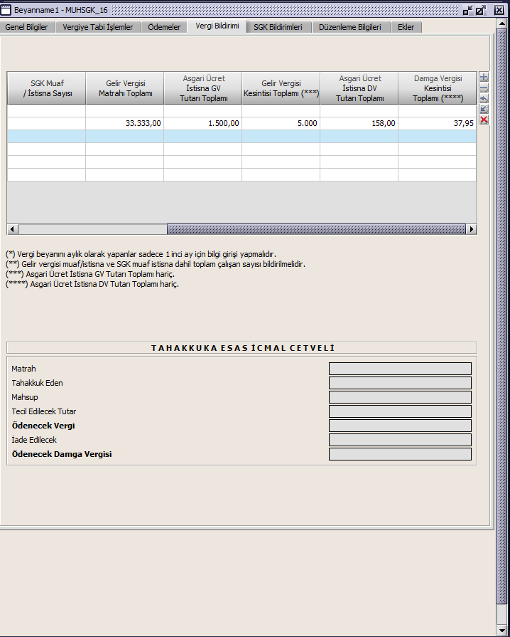
Vergi Bildirimi Sekmesi

Slide 14
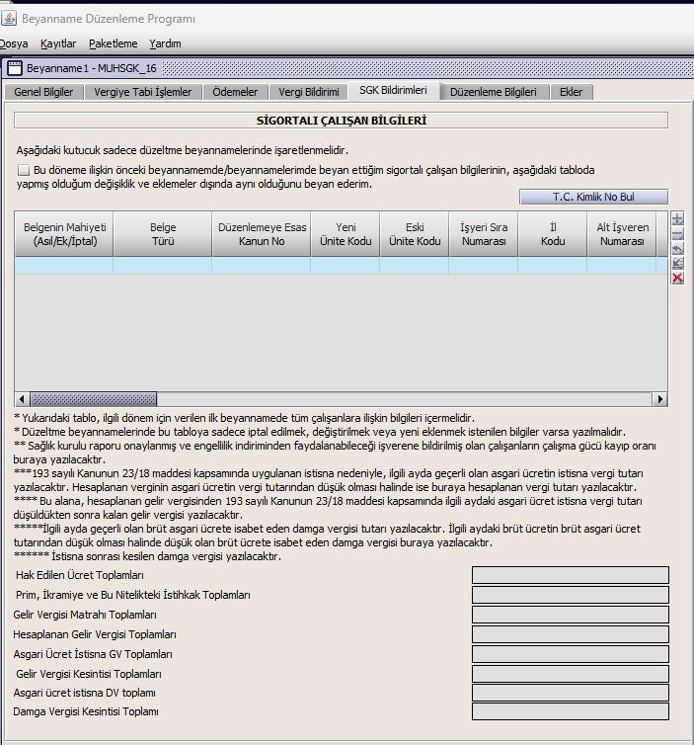
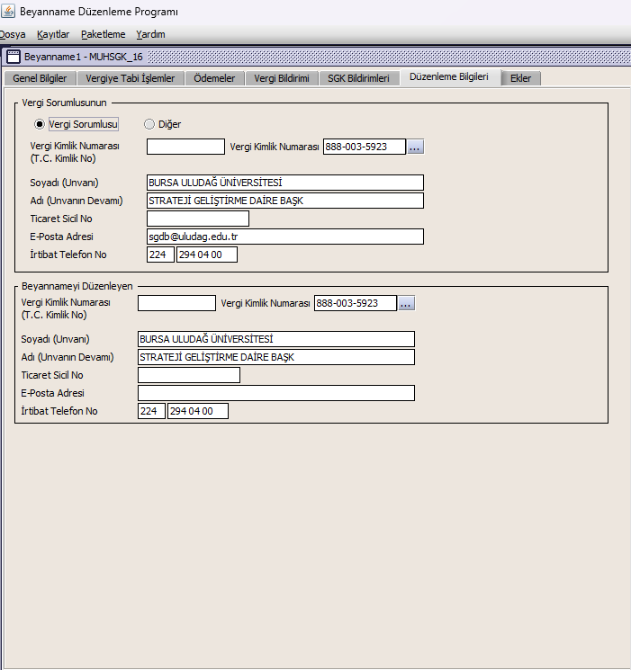
SGK Bildirimleri Sekmesi
Sigortalı Çalışan Bilgileri Giriş Ekranı
Düzenleme Bilgileri Giriş Ekranı

Slide 15
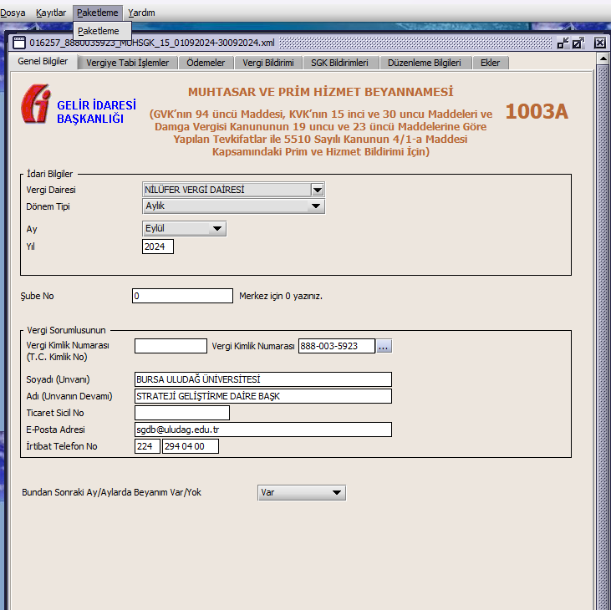
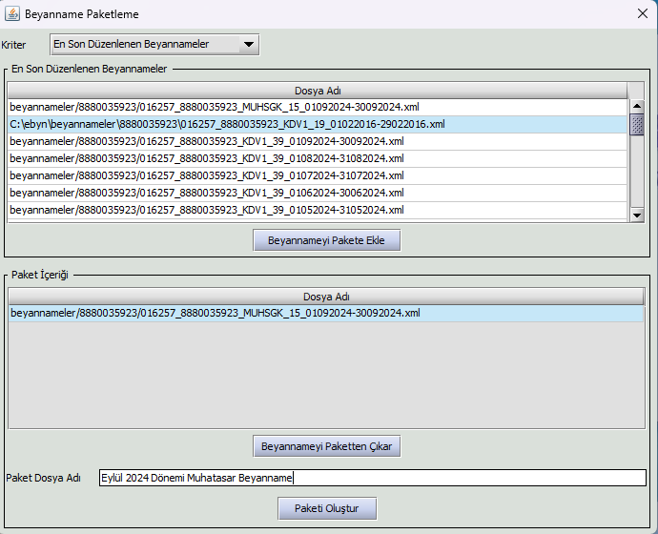
Paketleme İşlemi

Slide 16

Beyannamenin Elektronik Ortama Yüklenmesi

Slide 17
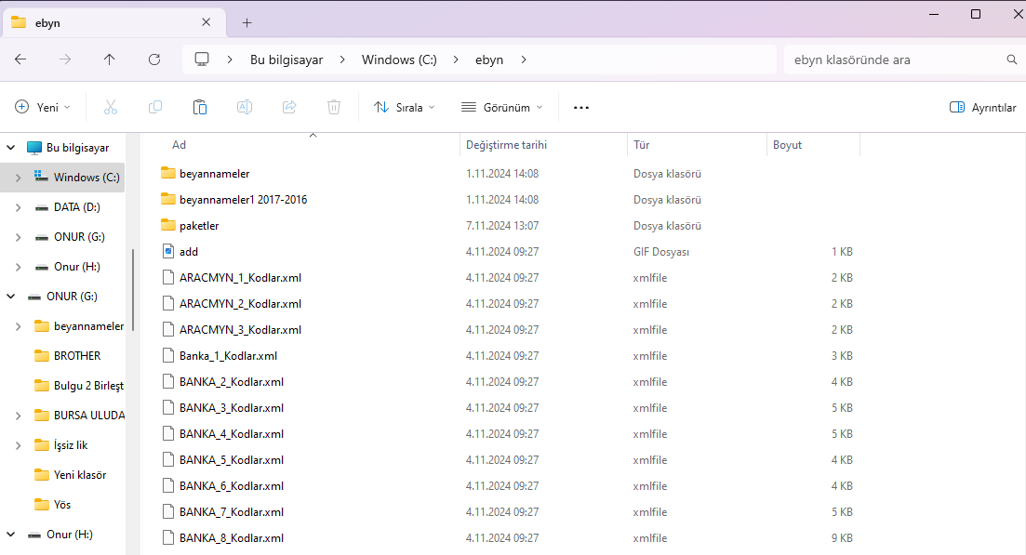
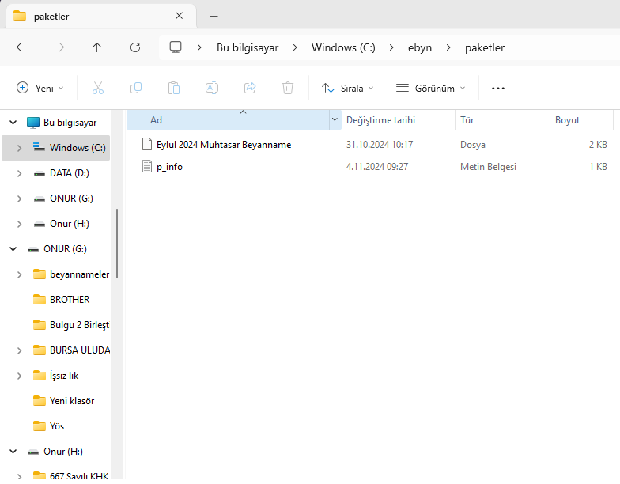
Paketlenen Dosyanın Vergi Dairesi Sistemine Yüklenmesi

Slide 18
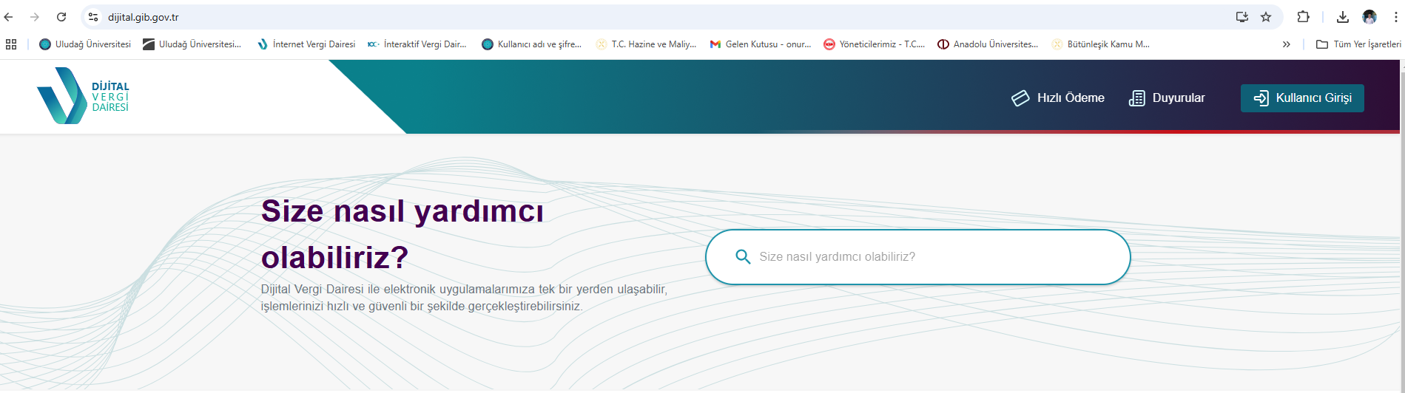
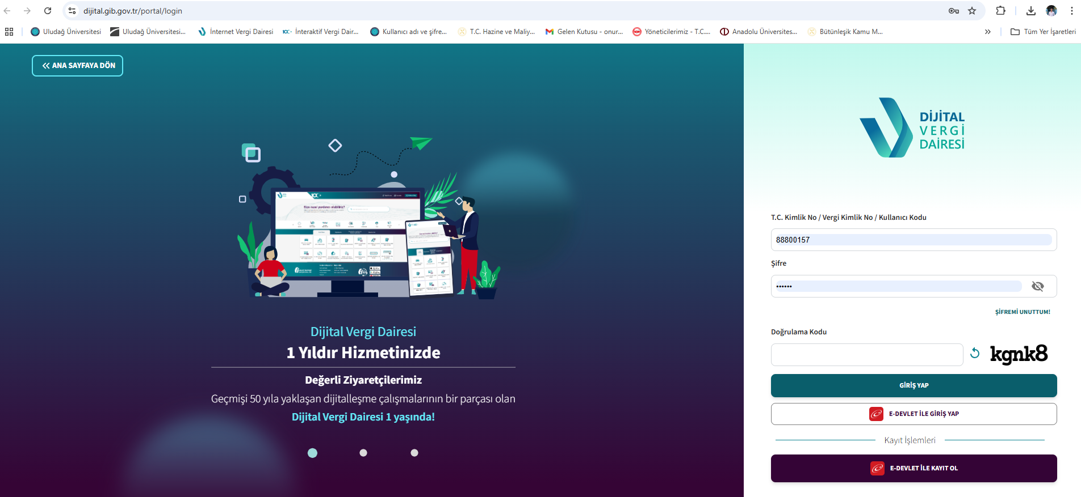
Elektronik Ortama Yüklenmesi
https://dijital.gib.gov.tr/
https://dijital.gib.gov.tr/portal/login

Slide 19
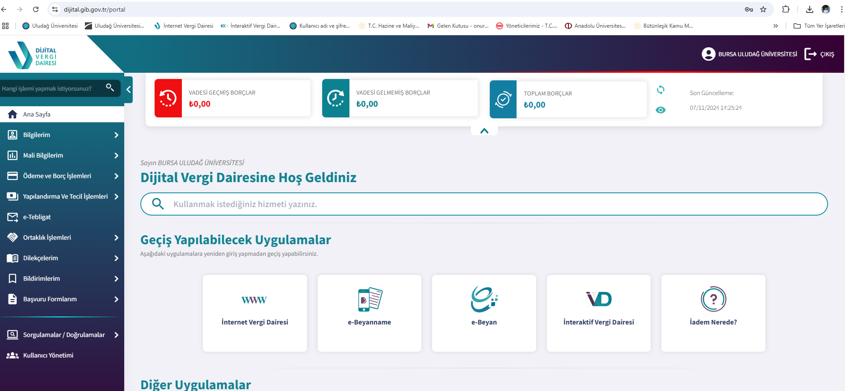
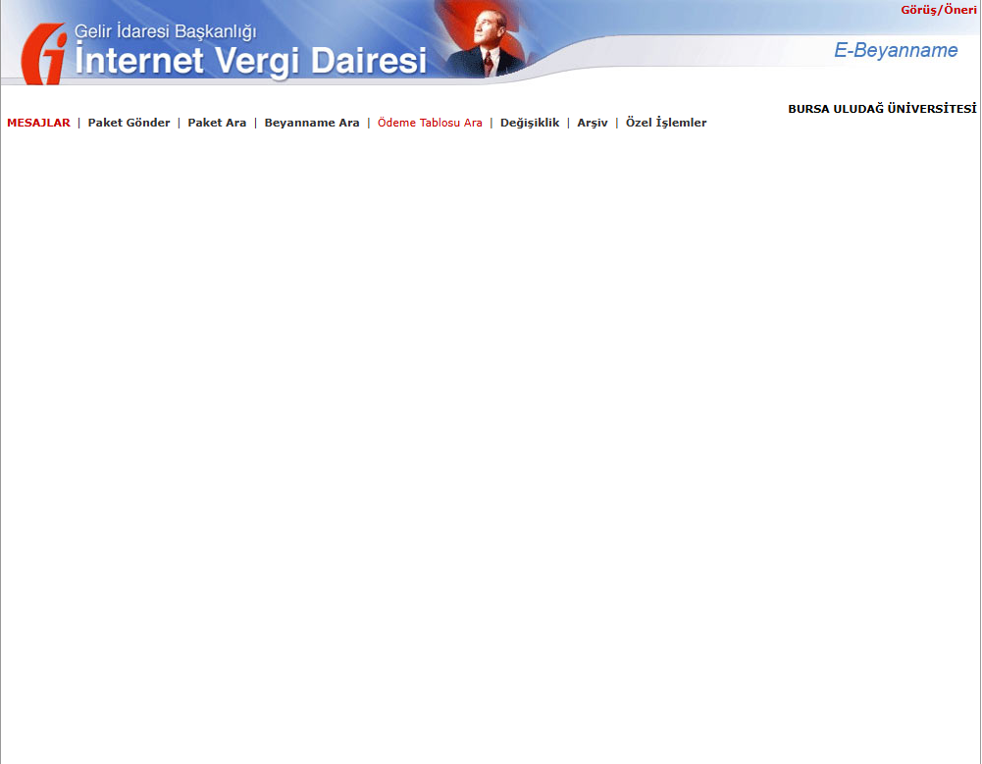
Beyanname Yükleme Ekranı
Bu Ekranda E-Beyanname seçeneğine basılarak
E-Beyanname Yükleme Ekranına Geçilir

Slide 20
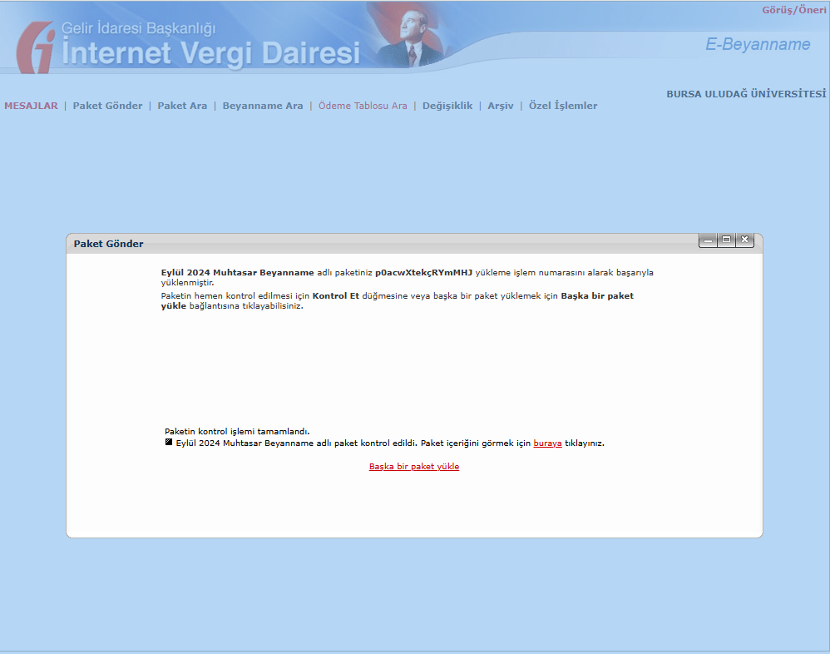
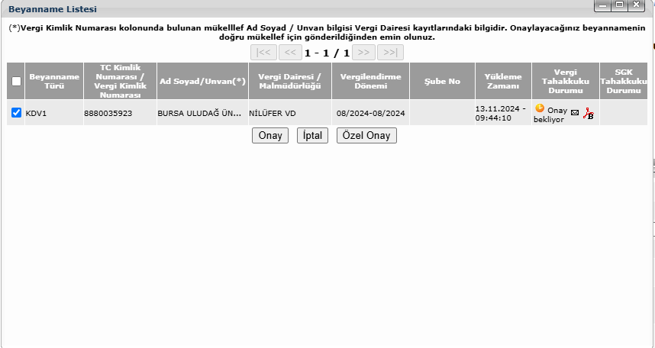
Beyanname Yükleme Ekranı

Slide 21
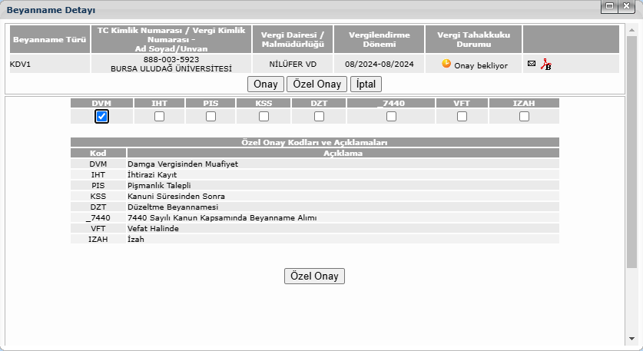
Özel Onay Ekranı

Slide 22
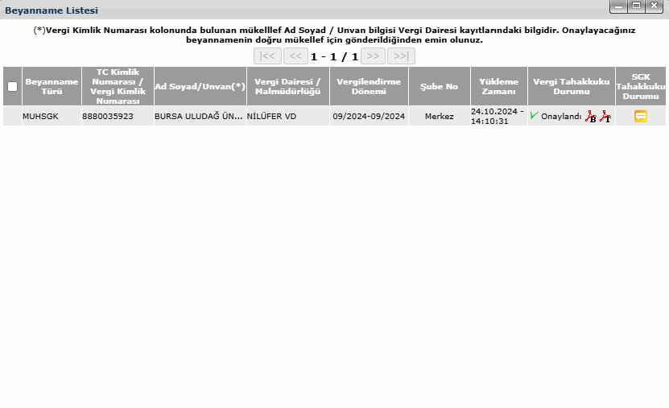
Beyanname Listesi

Slide 23
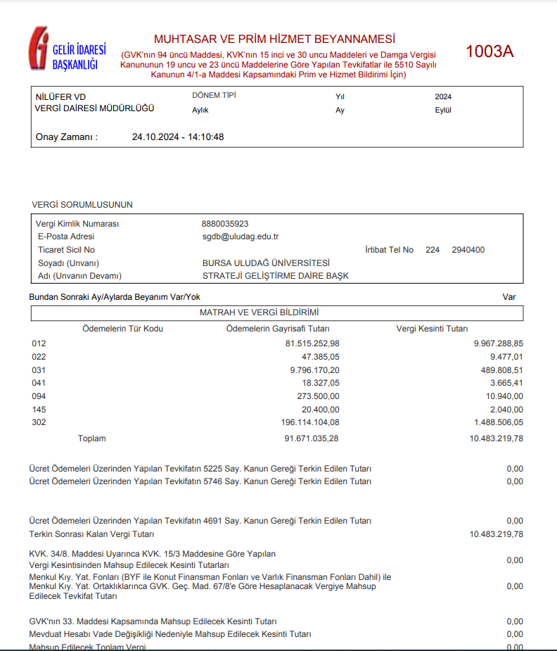
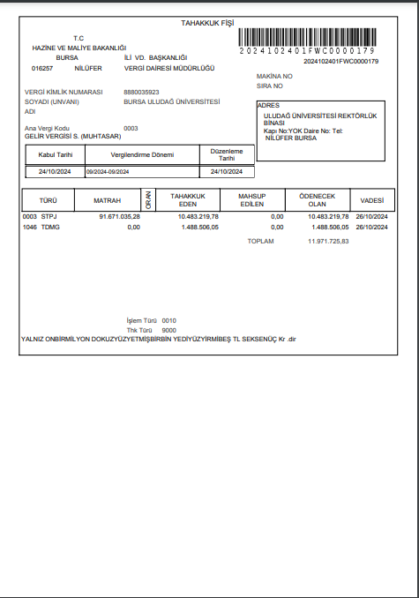
Tahakkuk ve Beyanname Detayı

Slide 24
Düzeltme Beyannamesi İşlemleri

Slide 26
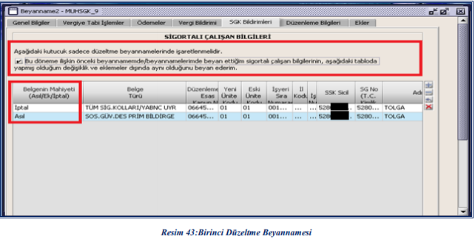
Daha sonra Mükellef A, ilk beyannamede beyan edilen 528… SSK sicil numaralı “Tolga” adlı çalışanın belge türünü sehven hatalı oluşturduğunu fark etmiştir. Bu çalışan için kanun türünün aslında “Sosyal Güvenlik Destek Primi” olarak seçilmesi gerektiği tespit edilmiştir. Bu düzeltme için;
- Öncelikle bu sigortalıya ait “Tüm Sigorta Kolları” tahakkukundaki kaydının iptal edilmesi gerekmektedir. Daha önce yapılan bildirim satırında yer alan bilgiler aynı şekilde yazılır. Sadece “Belgenin Mahiyeti” alanı “İPTAL” seçilir, diğer bölümler aynı bırakılır.
- Düzeltilmek istenen bilgiler olması gereken şekliyle ikinci satır olarak eklenir. Bu dönemde “Sosyal Güvenlik Destek Primi” ile ilgili belge ve kanun türü için daha önce tahakkuk oluşmamış olması nedeniyle “Belgenin Mahiyeti” alanı “ASIL” olarak seçilir.

Slide 27
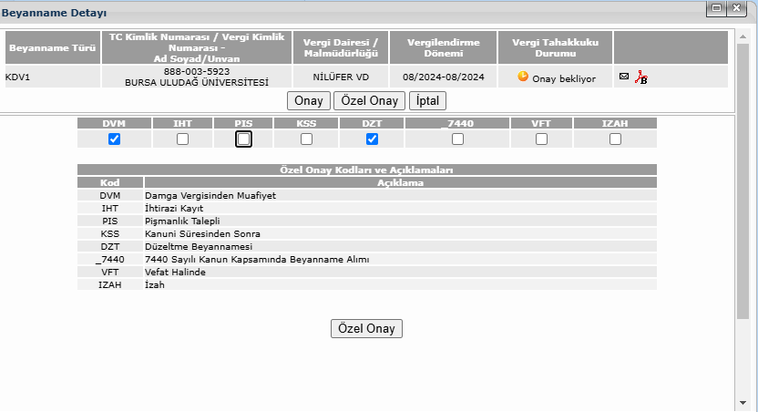
Aynı Ay İçin Verilen Düzeltme Beyannamesi

Slide 28
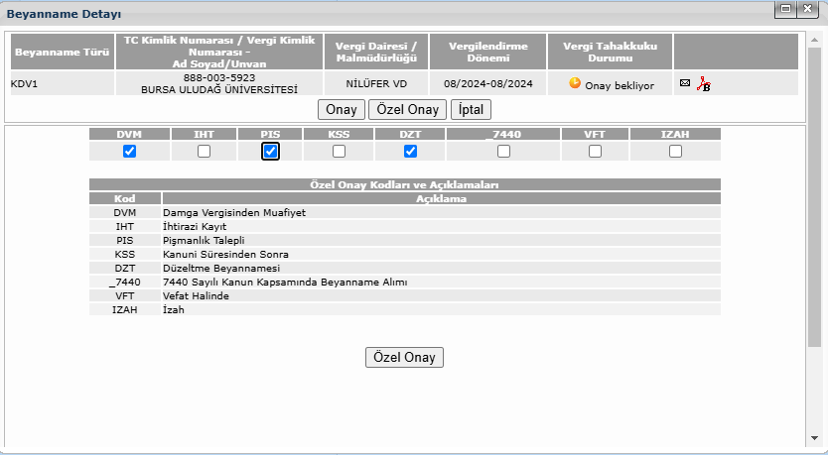
Geçmiş Aylar İçin Verilen Beyannameler

